Slide 1

音标

Slide 2
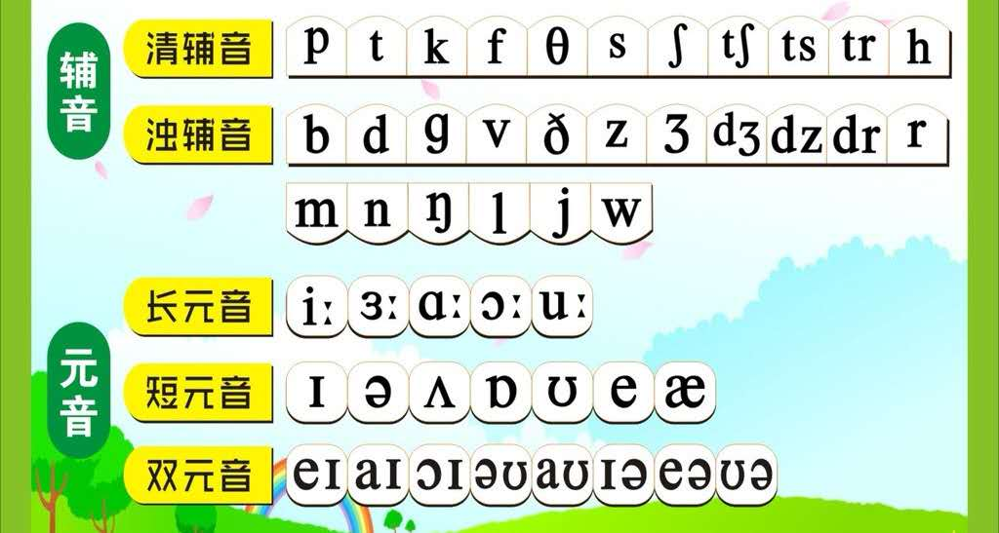

Slide 3
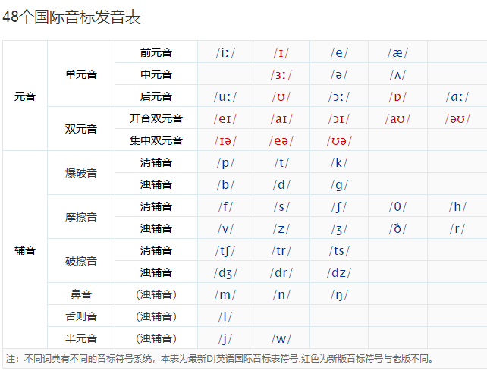

Slide 4
/ɪ/ /iː/
milk [mɪlk] 牛奶
big [bɪɡ] 大的
lip [lɪp] 嘴唇
lick [lɪk] 舔
tree [tri:] 大树
speak[spi:k] 说
beef[bi:f] 牛肉
leave [li:v] 离开

Slide 5
/ɜː/ /ə/
arrive [əˈraɪv] 到达
ago [əˈgəʊ] 以前
panda [ˈpændə] 熊猫
teacher [ˈti:tʃə(r)] 老师
doctor [ˈdɒktə(r)] 医生
computer [kəmˈpju:tə(r)]电脑
bird [bɜ:d] 鸟儿
turkey [ˈtɜ:ki] 火鸡
earth[ɜ:θ] 地球
early[ˈɜ:li] 早
shirt[ʃɜ:t] 衬衫
world[wɜ:ld] 世界
birthday [ˈbɜ:θdeɪ] 生日

Slide 6
/ʌ/ /ɑː/
lucky[ˈlʌki] 幸运的
cut[kʌt] 切
money[ˈmʌni] 钱
park[pɑ:k] 公园
card[kɑ:d] 卡片
laugh [lɑ:f] 大笑
arm [ɑ:m] 胳臂
shark[ʃɑ:k] 鲨鱼

Slide 7
/ɔː/ /ɒ/
call [kɔ:l] 打电话
horse[hɔ:s] 马
walk [wɔ:k] 走路
storm [stɔ:m] 风暴
warm [wɔ:m] 暖和的
saw[sɔ:] 看到
tall [tɔ:l] 高的
dog[dɒg] 狗
job[dʒɒb] 工作
office [ˈɒfɪs] 办公室
hot[hɒt] 热
lot [lɒt] 多
lost [lɒst] 丢失

Slide 8
/uː/ /ʊ/
movie [ˈmu:vi] 电影
food [fu:d] 食物
fruit [fru:t] 水果
school [sku:l] 学校
goose[gu:s] 鹅
lose [lu:z] 丢失
whose[hu:z] 谁的
room [ru:m] 房间
book [bʊk] 书
push [pʊʃ] 推
full [fʊl] 满的
pull [pʊl] 拉
wolf[wʊlf] 狼

Slide 9
/e/ /æ/
pet[pet] 美 [pɛt] 宠物
bed[bed] 床
let [let] 让
bread [bred] 面包
tell [tel] 告诉
red[red] 红色
lack [læk] 缺少
back [bæk] 往后
rabbit [ˈræbɪt] 兔子
happy[ˈhæpi] 开心
family[ˈfæməli] 家庭
cat [kæt] 猫

Slide 10
/eɪ//aɪ//ɔɪ/
face[feɪs] 脸
play [pleɪ] 玩
cake [keɪk] 蛋糕
make [meɪk] 制作
save[seɪv] 救
may[meɪ] 可能
snail [sneɪl] 蜗牛
boy [bɔɪ] 男孩
oil[ɔɪl] 油
joy [dʒɔɪ] 喜悦
voice[vɔɪs] 声音
coin [kɔɪn] 硬币
lion[ˈlaɪən] 狮子
bike [baɪk] 单车
light [laɪt] 灯
time [taɪm] 时间
fly[flaɪ] 飞
might [maɪt] 可能
try[traɪ] 尝试

Slide 11
/əʊ//aʊ/
nose[nəʊz] 鼻子
snow [snəʊ] 雪
hope [həʊp] 希望
road [rəʊd] 道路
goat [gəʊt] 山羊
rose [rəʊz] 玫瑰
mouse [maʊs] 老鼠
house [haʊs] 房子
shout [ʃaʊt] 喊叫
mouth [maʊθ] 嘴巴
sound [saʊnd] 嗓音

Slide 12
/ɪə//eə//ʊə/
ear [ɪə(r)] 耳朵
year[jɪə(r)] 年
beer [bɪə(r)] 啤酒
hear[hɪə(r)] 听到
fear[fɪə(r)] 害怕
deer [dɪə(r)] 鹿
dear [dɪə(r)] 亲爱的
bear [beə(r)] 熊
hair [heə(r)] 头发
wear [weə(r)] 穿
share [ʃeə(r)] 分享
fair [feə(r)] 公平的
tour [tʊə(r)] 旅行
sure [ʃʊə(r)] 确定的
cure[kjʊə(r)] 治愈
pure [pjʊə(r)] 纯洁的

Slide 13
/tʃ/ /dʒ/
pigeon [ˈpɪdʒɪn] 鸽子
jacket[ˈdʒækɪt] 夹克
baggage [ˈbægɪdʒ] 行李
bridge[brɪdʒ] 桥
chair [tʃeə(r)] 椅子
kitchen [ˈkɪtʃɪn] 厨房
picture [ˈpɪktʃə(r)] 画
cheer[tʃɪə(r)] 欢呼
choose [tʃu:z] 选择
true [tru:] 真的

Slide 14
/tr/ /dr/
drink[drɪŋk] 喝
draw [drɔ:] 画
dress [dres] 裙子
dream[dri:m] 梦想
trip[trɪp] 旅行
train [treɪn] 火车
traffic [ˈtræfɪk] 交通

Slide 15
/ts/ /dz/
pets [pets] 宠物
eats [i:ts] 吃
meets[mi:ts] 遇到
friends [frendz] 朋友
sands [sændz] 沙子
roads [rəʊdz] 道路
beds[bedz] 床
hands [hændz] 手

Slide 16
/s/ /z/
test [test] 测试
race [reɪs] 赛跑
rice[raɪs] 大米
spider [ˈspaɪdə(r)] 蜘蛛
zoo[zu:] 公园
doze [dəʊz] 打瞌睡
gaze[geɪz] 盯着
easy [ˈi:zi] 简单

Slide 17
/ʃ/ /ʒ/
fish [fɪʃ] 鱼
shop[ʃɒp] 商店
wash[wɒʃ] 洗
sugar [ˈʃʊgə(r)] 糖
machine [məˈʃi:n] 机器
vision[ˈvɪʒn] 视野
leisure[ˈleʒə(r)] 休闲
massage [ˈmæsɑ:ʒ] 美 [məˈsɑ:ʒ]
garage [ˈgærɑ:ʒ] [gəˈrɑ:ʒ] 车库
measure [ˈmeʒə(r)] 测量

Slide 18
/θ/ /ð/
thing [θɪŋ] 事情
thank[θæŋk] 谢谢
think [θɪŋk] 考虑
teeth [ti:θ] 牙齿
through [θru:] 通过
path[pɑ:θ] 小道
brother [ˈbrʌðə(r)] 兄弟
weather[ˈweðə(r)] 天气
mother[ˈmʌðə(r)] 妈妈
than [ðən][ðæn] 比
then [ðen] 然后

Slide 19
/m//n//ŋ/
ant [ænt] 蚂蚁
hunt [hʌnt] 打猎
night[naɪt] 晚上
line [laɪn] 线
camel [ˈkæml] 骆驼
climb[klaɪm] 攀爬
swim [swɪm] 游泳
small[smɔ:l] 小的
summer[ˈsʌmə(r)]夏天
penguin [ˈpeŋgwɪn] 企鹅
ink [ɪŋk] 墨水
bank [bæŋk] 银行
spring[sprɪŋ] 春天

Slide 20
[ʌn] [æn] [en] [ən] [ɒn] [ɪn]
[ʌŋ] [æŋ] [eŋ] [əŋ] [ɒŋ] [ɪŋ]

Slide 21
/l/ /r/ /h/
listen[ˈlɪsn] 听
look [lʊk] 看
love[lʌv] 爱
lady [ˈleɪdi] 女士
meal [mi:l] 餐
shrimp [ʃrɪmp] 龙虾
river[ˈrɪvə(r)] 河
rain[reɪn] 雨
wrinkle [ˈrɪŋkl] 皱纹
ferry[ˈferi] 渡口
home [həʊm] 家
hat [hæt] 帽子
hill [hɪl] 小山丘
high [haɪ] 高的

Slide 22
/j/ /w/
yes[jes] 是的
yell[jel] 大叫
yard [jɑ:d] 院子
yoga [ˈjəʊgə] 瑜伽
you [ju] 你
your [jɔ:(r)] [jʊr] 你的
swan [swɒn] 天鹅
window [ˈwɪndəʊ] 窗子
work [wɜ:k] 工作
walk [wɔ:k] 散步
white [waɪt] 白色的

Slide 23
/f/ /v/
frog [frɒg] 青蛙
fly [flaɪ] 飞
coffee [ˈkɒfi] 咖啡
phone [fəʊn] 手机
dove [dʌv] 鸽子
vase [vɑ:z] 花瓶
village [ˈvɪlɪdʒ] 村子
drive [draɪv] 开车
move [mu:v] 移动

Slide 24
/b/ /p/
battery [ˈbætri] 电池
bat[bæt] 蝙蝠
bus[bʌs] 公交车
bath[bɑ:θ] 洗澡
pay[peɪ] 支付
cup [kʌp] 杯子
pocket [ˈpɒkɪt] 口袋
apple[ˈæpl] 苹果

Slide 25
/d/ /t/
duck[dʌk] 鸭子
desk [desk] 桌子
dance [dɑ:ns] 跳舞
child [tʃaɪld] 小孩
middle[ˈmɪdl] 中间
turkey [ˈtɜ:ki] 火鸡
table [ˈteɪbl] 桌子
talk[tɔ:k] 聊天
bottle [ˈbɒtl] 瓶子
water [ˈwɔ:tə(r)] 水

Slide 26
/ɡ/ /k/
eagle [ˈi:gl] 鹰
game [geɪm] 游戏
girl [gɜ:l] 女孩
egg[eg] 鸡蛋
giggle [ˈgɪgl] 咯咯笑
key [ki:] 钥匙
cry[kraɪ] 哭
kick[kɪk] 踢
occur [əˈkɜ:(r)] 发生
kangaroo[ˌkæŋgəˈru:] 袋鼠

Slide 27
国际音标 | 英式音标 | 美式音标
[ɪ] | [i] | [ɪ]
[e] | [e] | [ɛ]
[ə] | [ə] | [ɚ]/ [ə]
[ɒ] | [ɔ ] | [ɑ]
[ʊ] | [u] | [u]
[eɪ] | [ei] | [e]
[əʊ] | [əʊ] | [oʊ]/[o]
[ʊə] | [ʊə] | [ʊr]

Slide 28
作业要求：
清晰认知48个音标的分配，并最好快速背下
完整清晰读出本课件里所有单词，做到清晰掌握
最好能做到听单词写音标，练出极致能力

